Slide 1
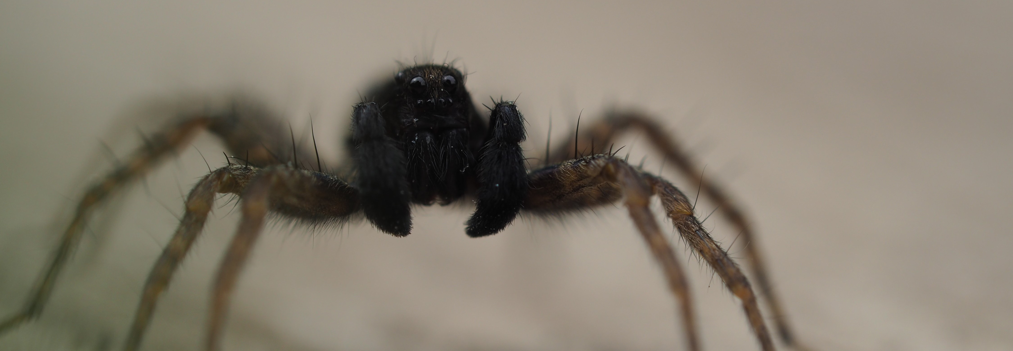
KLEPÝTKATCI A KORÝŠI
VERONIKA ŠIMKOVÁ

Slide 2
KMEN ČLENOVCI
Nejpočetnější kmen, doposud popsán asi milion druhů
4 podkmeny:
Klepítkatci
Stonožkovci
Šestinozí
Korýši

Slide 3
KLEPÝTKATCI
Dravci, škůdci rostlin, škůdci skladů, cizopasníci, půdní druhy
U nás asi 2000 druhů, celkem popsáno asi 75 000
Převážně suchozemští
3 třídy: Nohatci
Pavoukovci
Hrotnatci

Slide 4
PAVOUKOVCI
Hlavohruď a zadeček, 4 páry kráčivých končetin, chelicery a pedipalpy
Tekutá strava, mimotělní trávení
Larva nymfa dospělec (roztoči) / mládě dospělec (sekáči, pavouci, štíři, štírci)
Někteří mají karapax (vrchní část krunýře kryjící hlavohruď)
ŘÁDY: pavouci
štírci
štíři
sekáči
roztoči
…

Slide 5
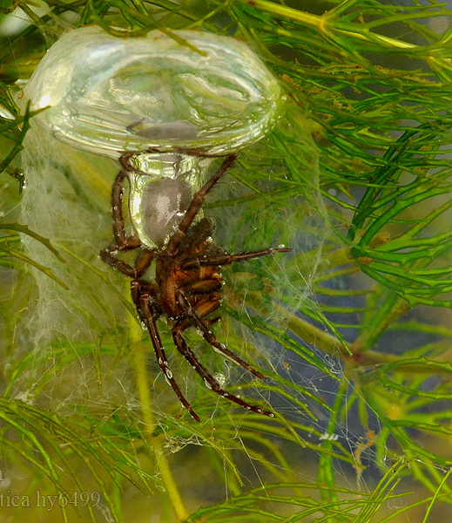
Pavouci
VODOUCH STŘÍBŘITÝ
SKÁKAVKA KRÁLOVSKÁ

Slide 6
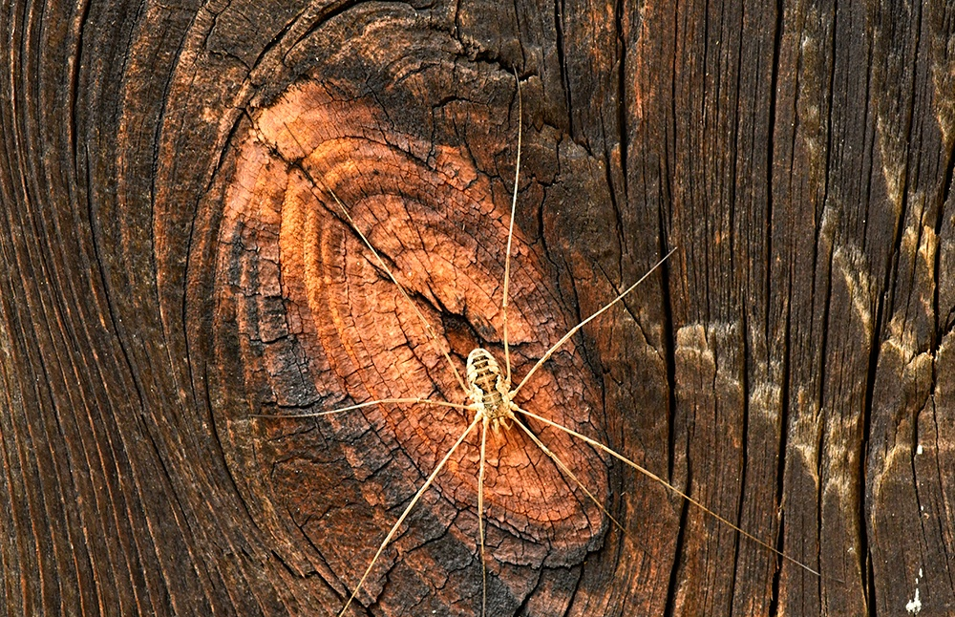
sekáči
Na rozdíl od pavouků mají srostlou hlavohruď a zadeček
Umějí odlamovat končetiny
Nesnovají sítě
Společenští
Jsou všežraví
Sekáč domácí

Slide 7
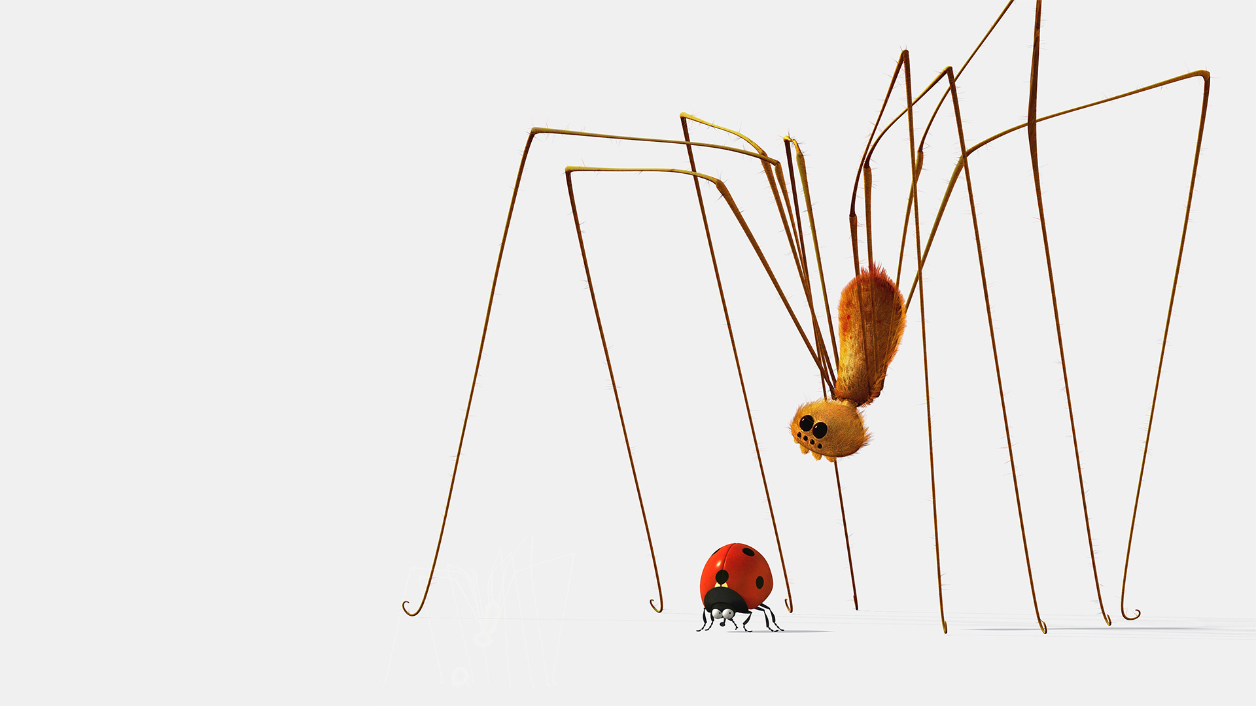

Slide 8
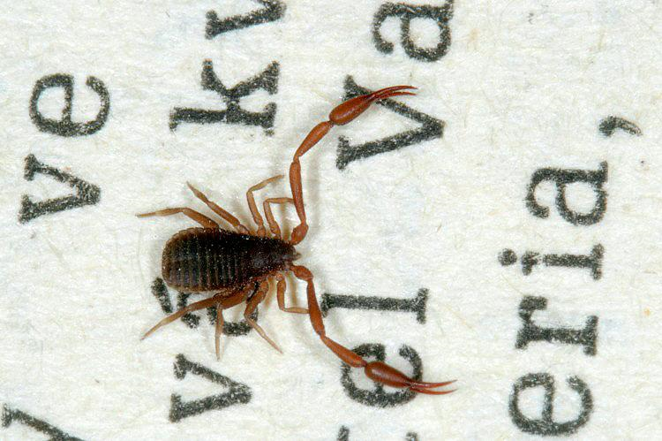
štírci
Jedová žláza na pedipalpách
Pod kůrou, ve spadlém listí, v domácnostech,…
Draví, loví hlavně roztoče a pisivky
Štírek obecný
Štírek domácí

Slide 9
štíři

Slide 10
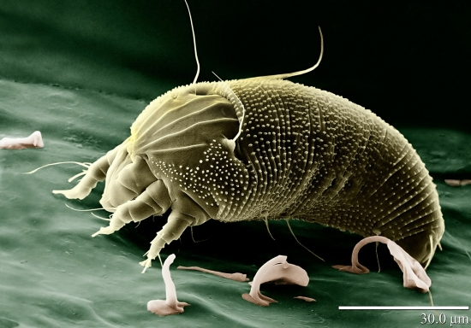
roztoči
Dravci, saprofágové, parazité
Často v prostředí člověka
Čmelík kuří – saje krev slepicím
Kleštík včelí – parazit včel
Klíště obecné

Slide 11
nohatky
Mořští členovci, žijí v různých hloubkách
Hlava, hruď a zadeček, tenké tělo, 4-6 párů dlouhých nohou
Velikost od několika milimetrů až do desítek centimetrů
Draví, často se živí žahavci či polypy korálů

Slide 12
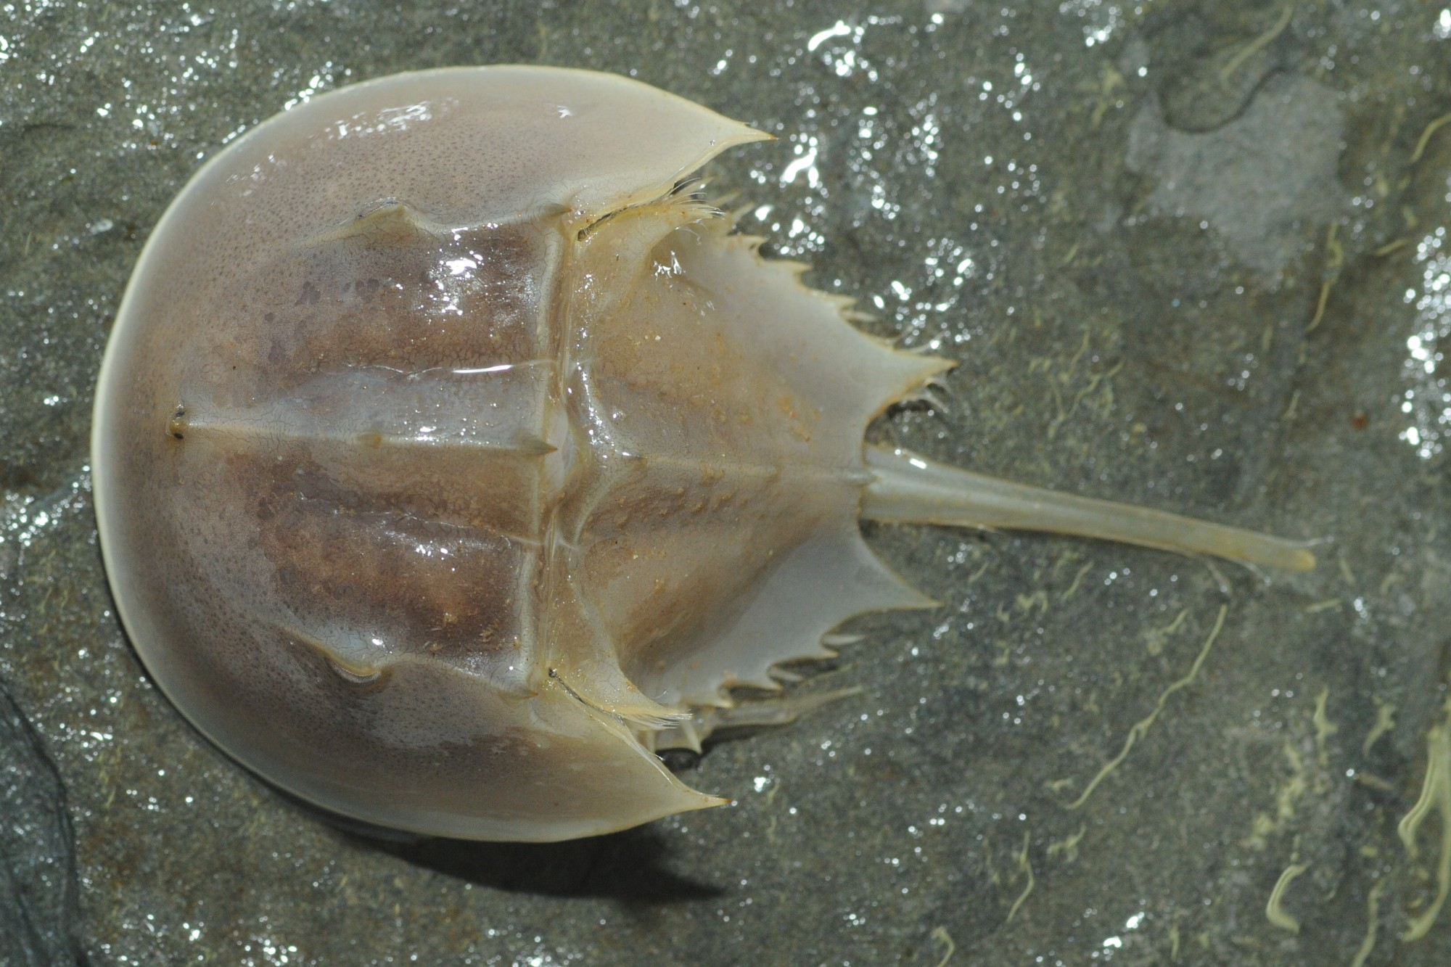
hrotnatci
Ostrorepi a kyjonožci (vyhynulí)
Vnější žábry
Pobřežní vody
Trn k vyhrabávání kořisti
Ostrorep americký

Slide 13
korýši
Popsáno kolem 40 000 druhů, nás asi 350 druhů
Přispívají k samočištění vod, bioindikační a užitkové druhy, mezihostitelé parazitů, škůdci rostlin, součást potravního řetězce
Žijí ve sladké i slané vodě, výjímečně na souši či jako parazité v tělech hostitelů
Vývoj přímý přes larvu

Slide 14
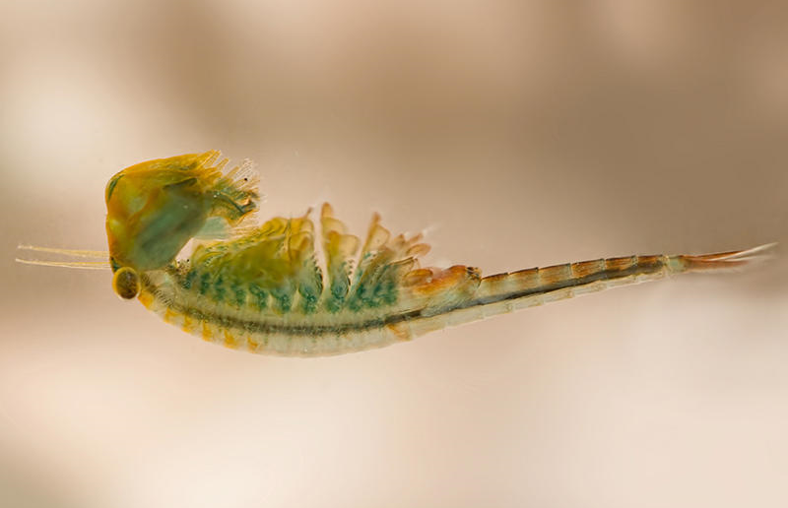
Žábronožci
Žábronožky a listonozi
Extrémní biotopy (periodické tůně, slaná i sladká voda), celý svět
Nožky nesou žábry a filtrují potravu, dravci, rozkladači
Vajíčka snesou vyschnutí
Žábronožka sněžní
Listonoh americký
U nás listonoh letní a jarní

Slide 15
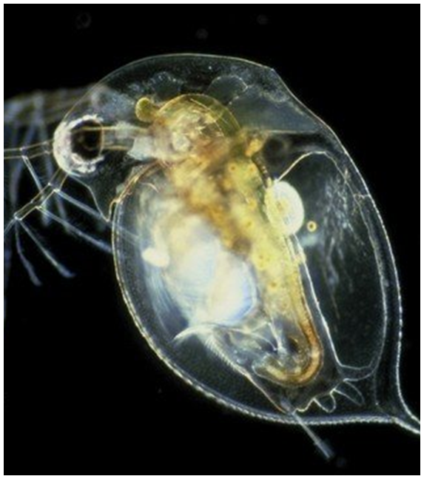
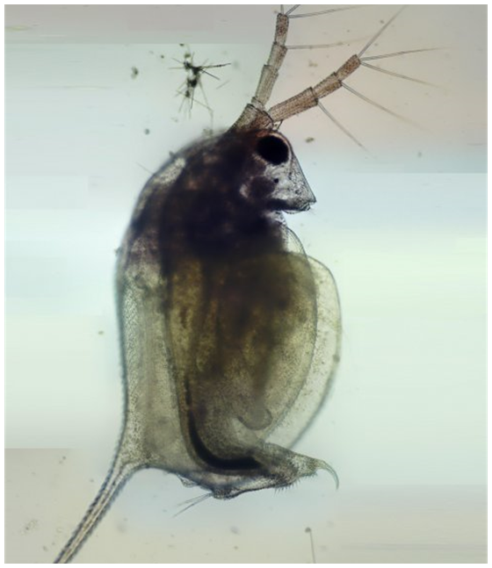
Perloočky a škeblovky
I periodické tůně
Malí vodní živočichové (hlavně sladkovodní)
Součást planktonu (potrava pro ryby), bioindikátory
Zároveň se planktonem živí
Žábry na nožkách
Hrotnatka velká – stojaté sladké vody, až 5 mm
Hrotnatka obecná – 0.5 – 1 mm

Slide 16
rakovci
Více než 20 000 druhů
Většinou pevný krunýř, může být karapax
20 článků
Dělí se na mnoho řádů: stejnonožci, různonožci, desetinožci, nebálie, ústonožci, bezkrunýřky a vidlonožci

Slide 17
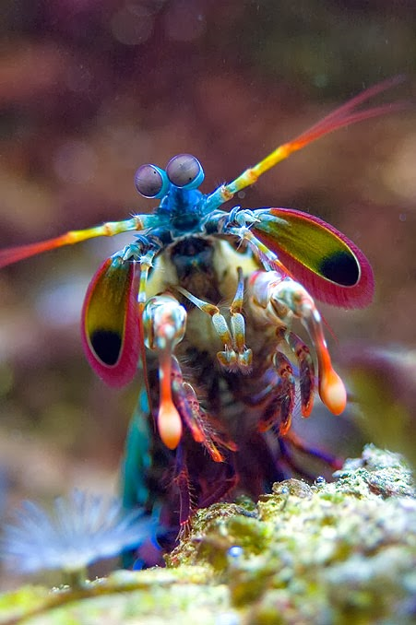
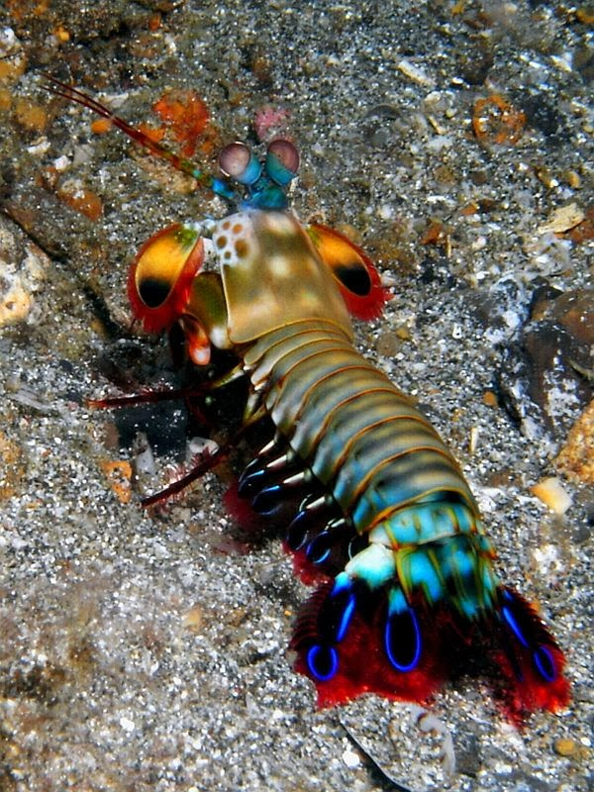
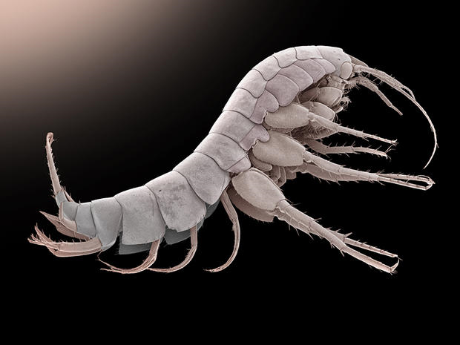
Strašek paví (ústonožci)
Bezkrunýřka

Slide 18
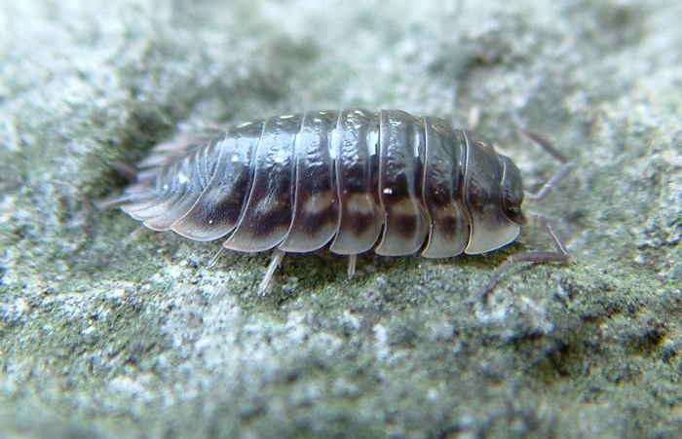
stejnonožci
vodní i suchozemští (stínka) – stinná vlhká místa
zploštěné či klenuté tělo, hlava srůstá s prvním hrudním článkem
Dravci, bíložravci i parazité
Stínka zední
Batynomus obrovský

Slide 19
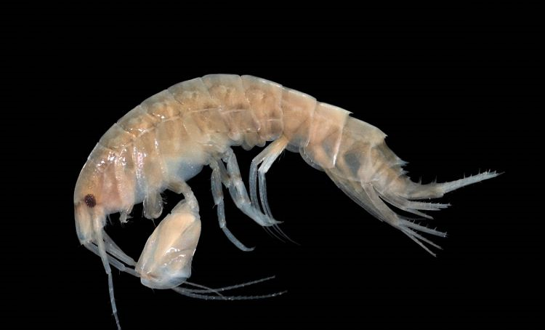
různonožci
Převážně v oceánech
Aktivní v noci
Živí se mrtvými organismy, detritem a řasami
Hlava, hruď a zadeček

Slide 20
desetinožci
Více než 10 000 druhů
Tělo kryté karapaxem
Ve vodním prostředí
Živí se převážně zbytky živočichů
Raci, krevety, langusty, poustevníčci, krabi a další
5 párů kráčivých končetin, klepeta

Slide 21
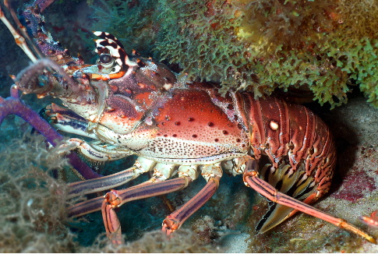
raci
Sladké i slané vody
Oči na stopkách, klepítka
Svlékají se
Humr evropský
Rak říční

Slide 22
Langusty
Nemají klepeta
Žijí v moři
V noci loví mlže a ostnokožce
Loveny a chovány pro maso
Langusta kalifornská

Slide 23
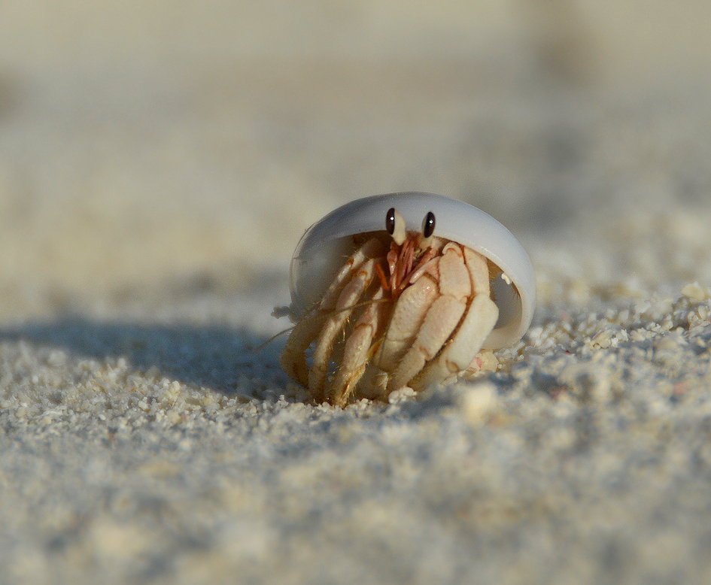
poustevníčci
Měkký stočený ocas ukrývají v cizích lasturách
Žijí v moři ale existují i suchozemské druhy (např. krab palmový)
Symbióza s korály a se sasankami
Často nesouměrná klepeta

Slide 24
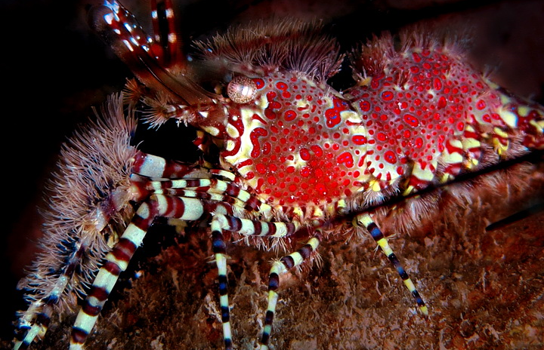
krevety
Slouží jako čističi
Dravé, potravu vyhledávají s pomocí tykadel
Loveny pro maso
Svlékají se
Kreveta durbanská a mramorovaná

Slide 25
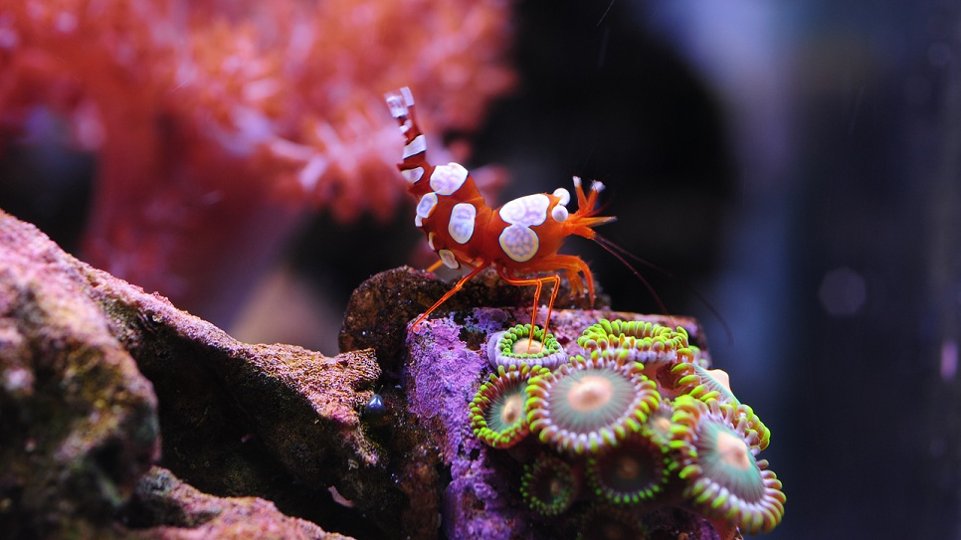
KREVETA ZVEDNUTÁ

Slide 26
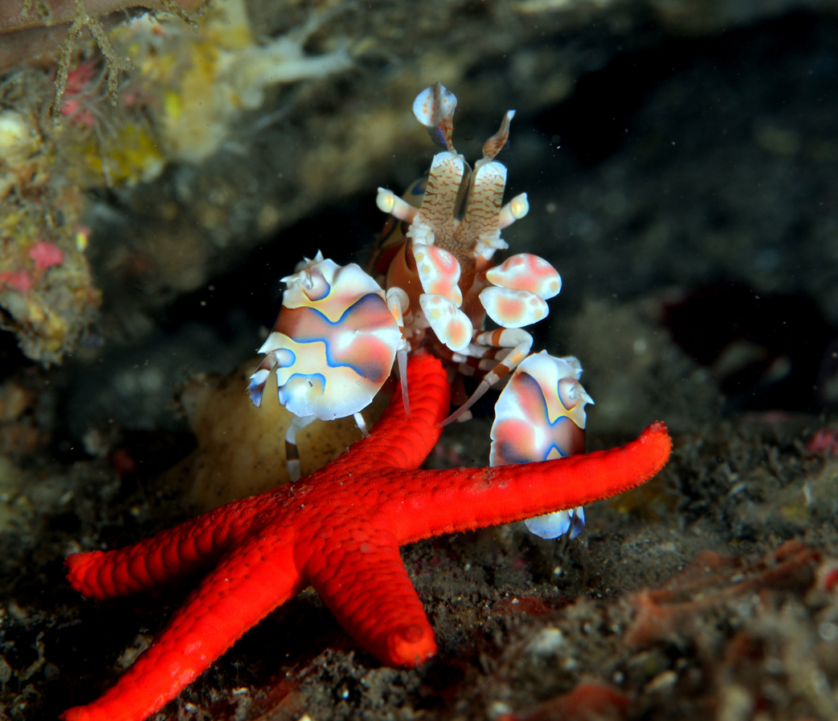
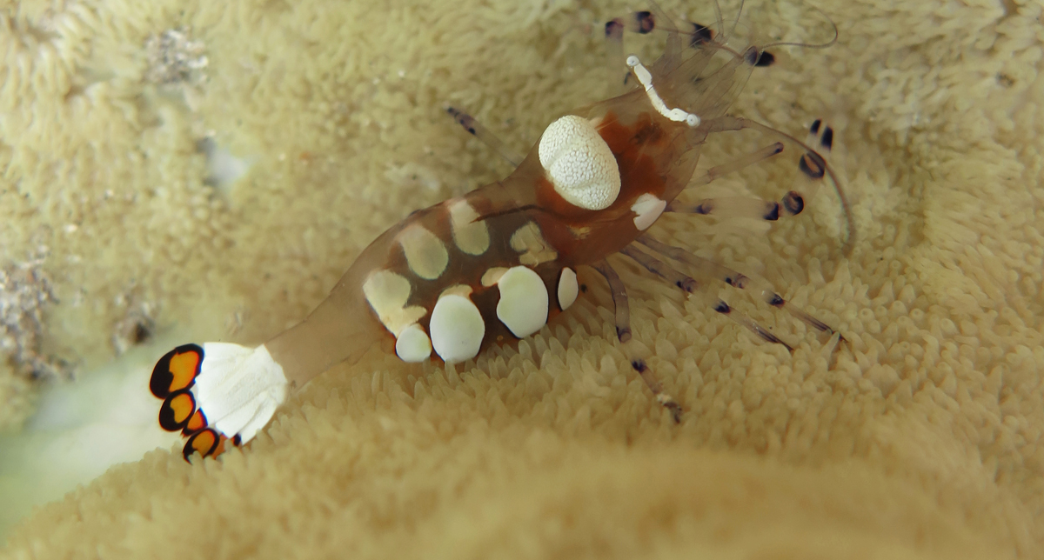
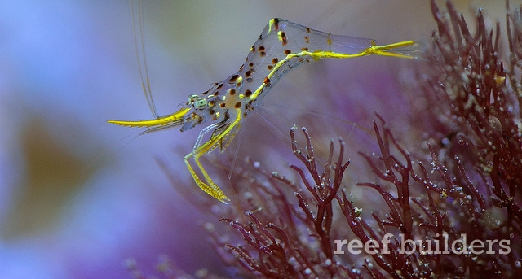
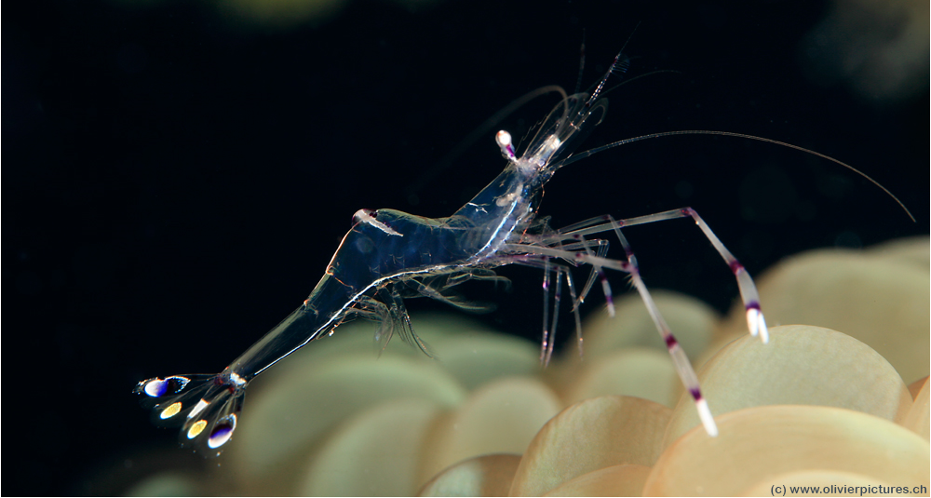

Slide 27
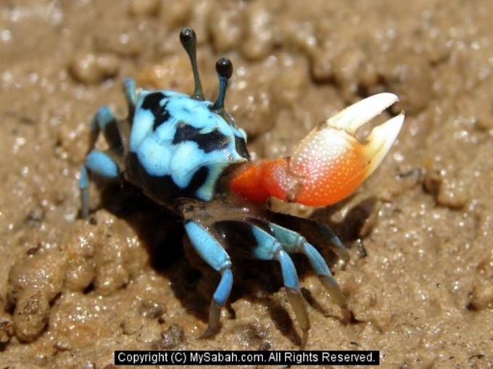
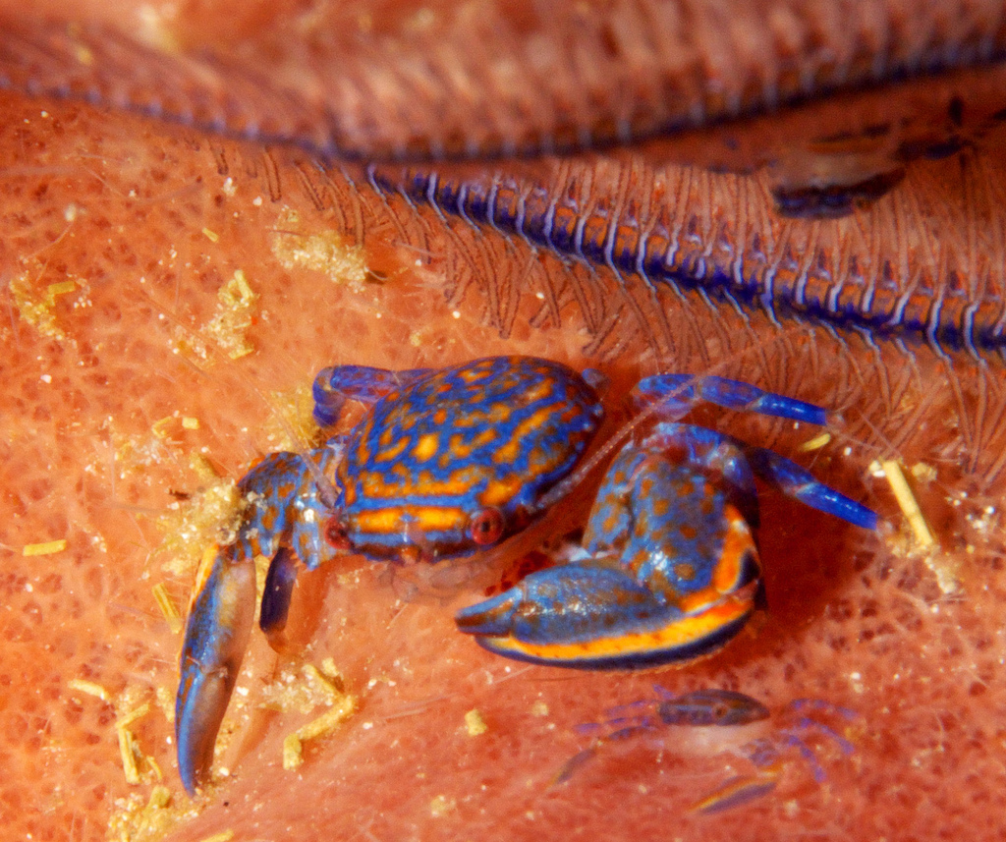
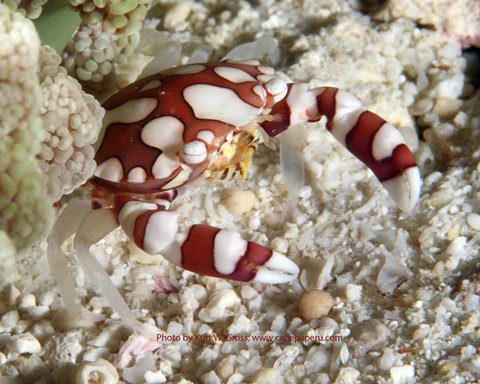
krabi
Mořští, vzácně sladkovodní
Klepeta
Redukovaný zadeček
Loveni pro maso

Slide 28
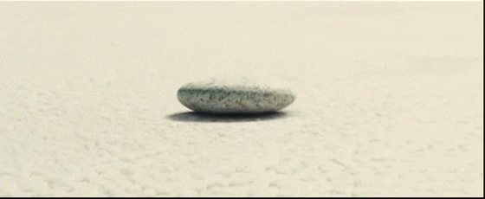

Slide 29
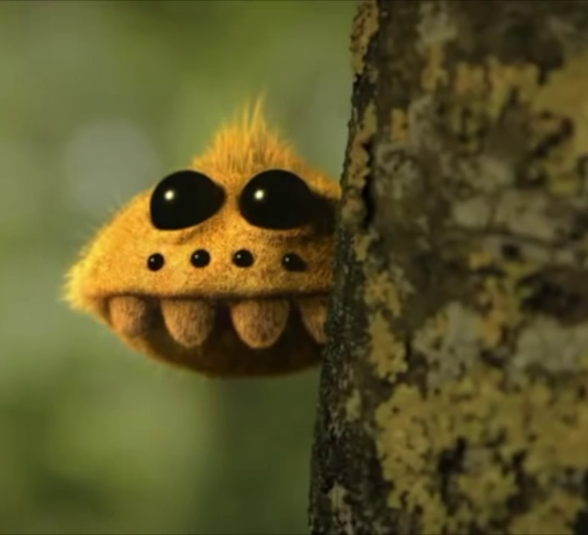
Děkuji za pozornost

Slide 30
zdroje
https://is.muni.cz/el/1431/podzim2014/Bi1030c/um/10_cv_Pancrustacea.pdf
http://uzrhv.af.mendelu.cz/wcd/w-af-uzrhv/zoo/zoo_vyukove_materialy/zoologie_komb/7.clenovci_kleptkatci_korysi.pdf
http://ziva.avcr.cz/files/ziva/pdf/co-vsechno-vime-o-nohatkach.pdf
http://www.biomach.cz/biologie-zivocichua/clenovci/klepitkatci
www.wikipedie.cz

Slide 31
obrázky
Vodouch: http://www.hlasek.com/argyroneta_aquatica_hy6499.html
Skákavka: http://arachnos.eu/cs/araneomorphae/salticidae/item/48-piddipus-regius-the-jewel-between-spider-predators
Sekáč na dřevě: http://www.naturfoto.cz/sekac-fotografie-25824.html
Sekáč 2: http://m.bednature.webnode.cz/album/fotogalerie-mravenci-pavouci/sekac-domaci-opilio-parietinus-jpg/
Mrňous: https://fanart.tv/series/80926/minuscule/
Štírek: https://www.biolib.cz/cz/image/id11712/
Štírek2: http://www.chovzvirat.cz/zvire/1424-stirek-obecny/
Štír smrtonoš: http://www.milanzygmunt.com/macro/buthus-australis/leiurus-quinquestriatus-deathstalker-stir-smrtonos/
Štíří samička: https://www.abicko.cz/clanek/precti-si-priroda/17619/stir-se-zacpou-vysoka-cena-za-preziti.html
Čmelík kuří: https://www.deraplus.cz/blog/164-objevili-jste-v-kurniku-cmeliky-desinsekce-je-na-skutecne-na-miste
Kleštík včelí: http://www.vcelarisobe.cz/2018/10/roztoc-varroa-vcelam-krev-nepije/
Nohatka: https://www.stoplusjednicka.cz/nohatky-jsou-jako-z-vesmiru-krev-jim-pohaneji-stahy-streva

Slide 32
Ostrorep am.: https://www.zoo-olomouc.cz/ostrorep-americky
KORÝŠI
Hrotnatka obecná: https://uloz.to/!fLnmhkiZu/032-perloocka-hrotnatka-obecna-b-jpg
Hrotnatka velká: https://www.biolib.cz/cz/image/id278533/
Žábronožka sněžní: https://www.prirodovedci.cz/magazin/jarni-tune-vodni-zivot-bez-vody
Listonoh: http://strixik.blogspot.com/2014/11/du-z-25-9-2014-listonoh.html
Strašek paví: http://zefill.blogspot.com/2013/05/zamysleni-na-tyden.html
Bezkrunýřka: https://www.prirodovedci.cz/magazin/malo-znami-obyvatele-jeskyni
Batynomus: https://www.biolib.cz/cz/image/id208414/
Stínka: https://www.biolib.cz/cz/image/id1944/
Různonožec: https://www.biolib.cz/cz/taxonimage/id34471/?taxonid=400942
Rak: http://www.naturfoto.cz/rak-ricni-fotografie-2513.html
Humr: http://zabaci.cz/fauna-a-flora/128-humr-evropsky.html
Langusta kalifornská: https://www.biolib.cz/cz/image/id26481/
3 Krevety: http://www.redseadiving.cz/krevety-rude-more.aspx
kreveta: https://featuredcreature.com/sexy-shrimp-is-bringing-sexy-back/
kreveta: https://reefbuilders.com/tag/urocaridella-antonbruunii/
kreveta: https://commons.wikimedia.org/wiki/File:Periclimenes_brevicarpalis_sur_Cryptodendrum_adhaesivum.jpg
kreveta: https://www.fotocommunity.de/photo/periclimenes-longicarpus-olivier-notz/23676506
kreveta poslední: https://es.m.wikipedia.org/wiki/Archivo:Hymenocera_picta_en_train_de_retourner_Fromia_milleporella.JPG
Poustevníček: https://www.megapixel.cz/foto/367855
Poustevníček: http://www.fotogaleriehasek.cz/asie/maledivy/ostrov-kihaad-kihaaddhufaru/6292-krab-poustevnicek-pagurus-prideaux.html
Krab: https://www.imagenesmy.com/imagenes/blue-fiddler-crab-17.html
Krab: http://skaphandrus.com/en/underwater-photography/photo/9945
Pavouk: https://www.youtube.com/watch?v=5F076MllFc8
Gif: https://giphy.com/gifs/pirates-of-the-caribbean-fLz5jwDojXAKQ

